Slide 1
gestion d’un carnet de rendez-vous
Développeurs:
DIDON Valère
BAH Boubacar
RUAT Kévin
BAWA Abdoul-Wahid
PROFESSEUR: CORDIER Fréderic

Slide 2
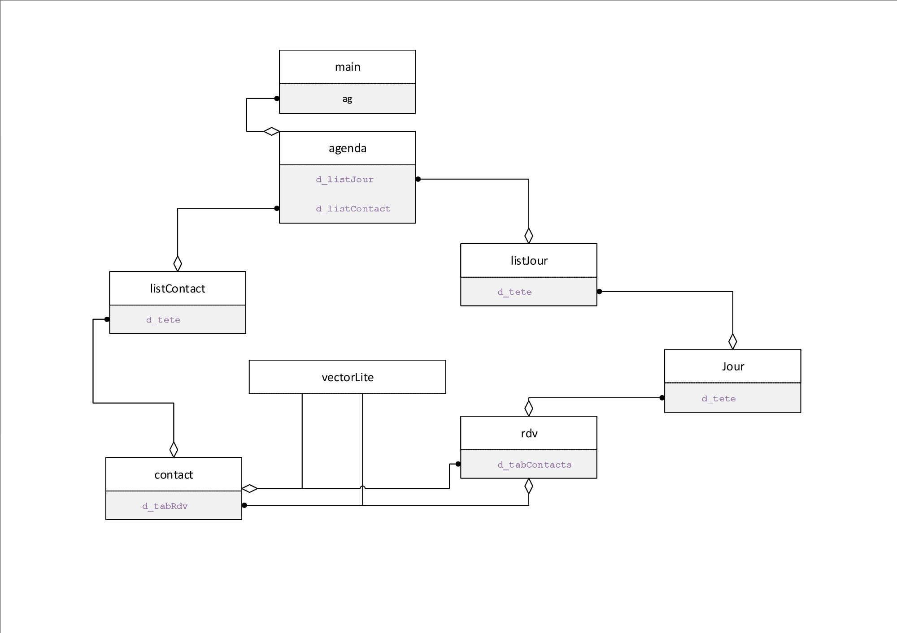
STRUCTURE DU PROJET

Slide 3
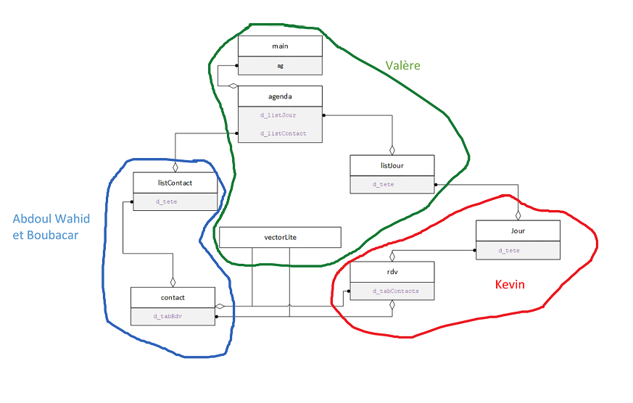
REPARTITION DES TACHES:

Slide 4
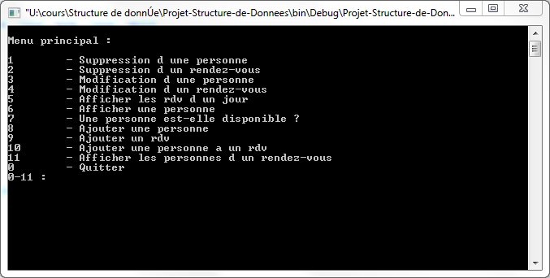
MENU:

